Slide 1

KAPAL LONGLINER
NAMA : FAIZ NI’MATUL HAQ
NIM : 195080200111059
KELAS : P03

Slide 2
Agenda Pembahasan
01
02
03
04
Definisi & Jenis Kapal
Definisi Kapal Perikanan
Ukuran Utama
Kapal
Konstruksi Kapal Longliner

Slide 3
Defisini Kapal
Kapal adalah kendaran air dengan bentuk dan jenis apapun, yang digerakan dengan tenaga mekanik, tenaga angin atau ditunda,termasuk kendaraan yang berdaya dukung dinamis kendaraan di bawah permukaan air serta alat apung dan bangunan terapung yang tidak berpindah – pindah.
(UU RI No. 21 Tahun 1992).

Slide 4
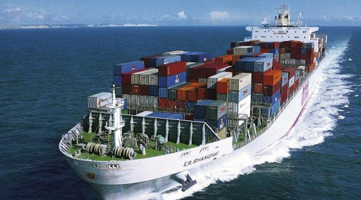
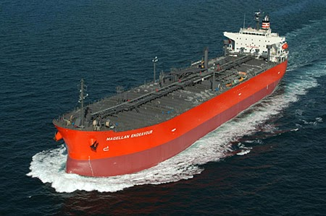
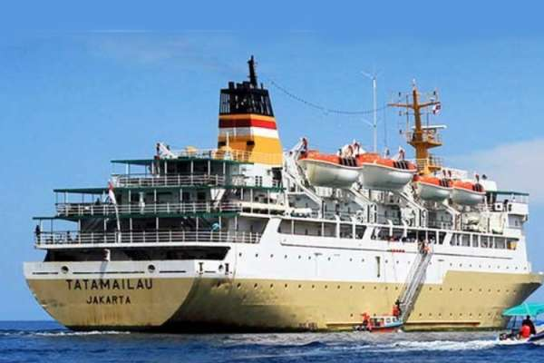
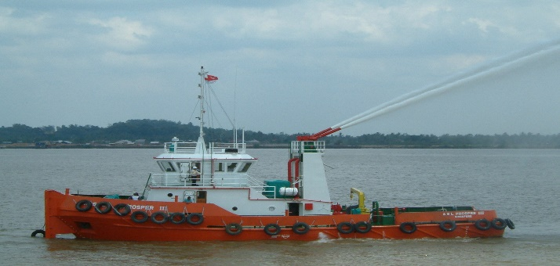
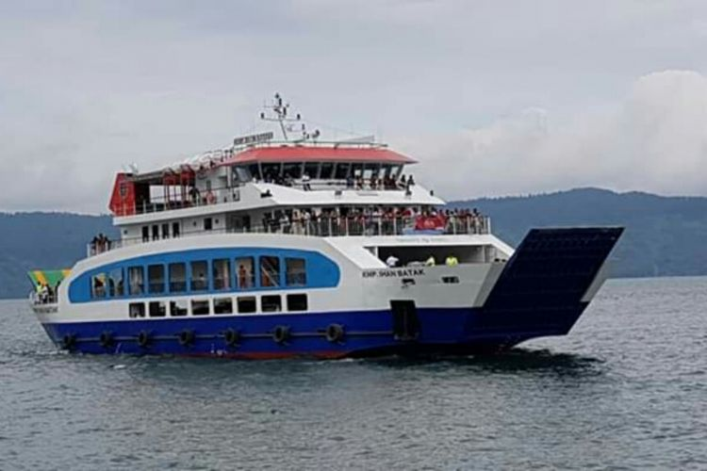
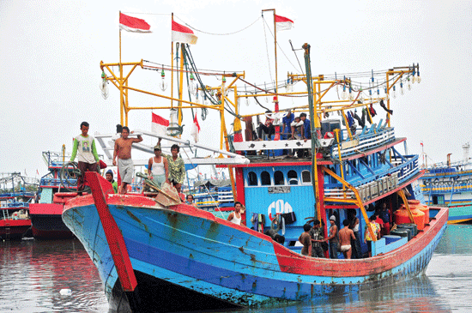
Jenis – Jenis Kapal
Kapal Kargo
Kapal Tangki
Kapal Penumpang
Kapal Tunda
Kapal Feri
Kapal Perikanan
(Cargo Ship)
(Tangker)
(Passenger Trip)
(Tug Boat)
(Ferry Ship)
(Fisheries Ship)

Slide 5
Definisi Kapal Perikanan
Menurut Permen KP-2017
Kapal, perahu atau alat apung lain yang digunakan untuk melakukan penangkapan ikan, mendukung operasi penangkapan ikan, pembudidayaan ikan, pengangkutan ikan, pengolahan ikan, pelatihan perikanan, dan penelitian/eksplorasi perikanan.

Slide 6
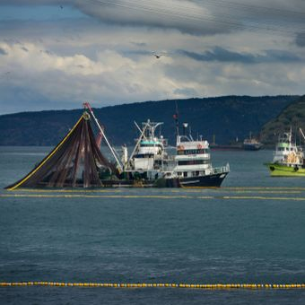
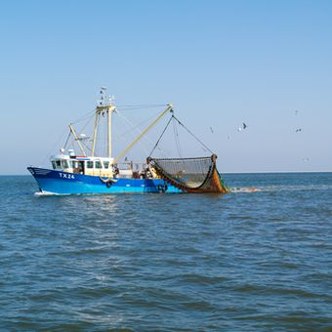
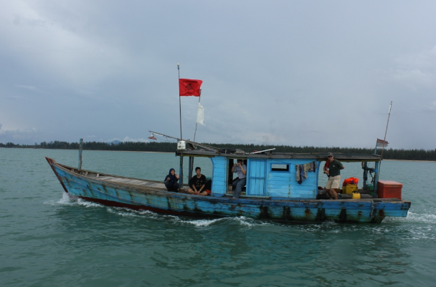
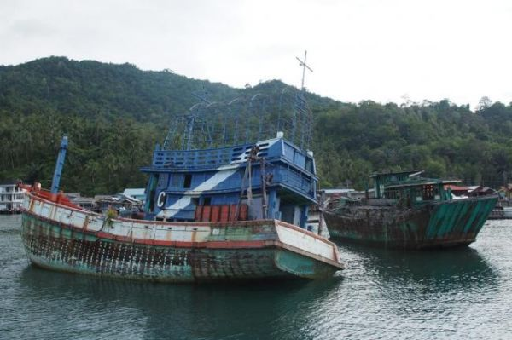
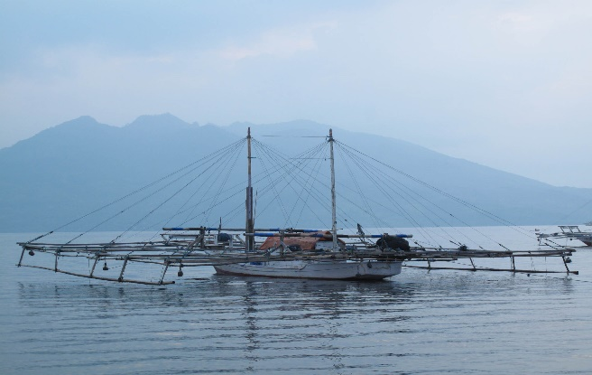
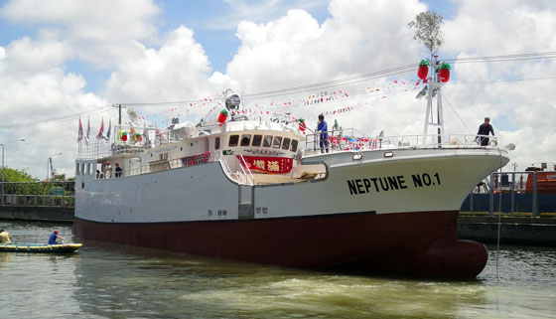
Jenis – Jenis Kapal Perikanan
Kapal Pukat Cincin
Kapal pukat hela
Kapal Jaring Insang
Kapal Pukat Garuk
Kapal Jaring Angkat
Kapal Longliner
Menurut Keputusan Menteri Kelautan dan Perikanan Nomor: KEP. 02/MEN/2002
(Fisheries Ship)

Slide 7
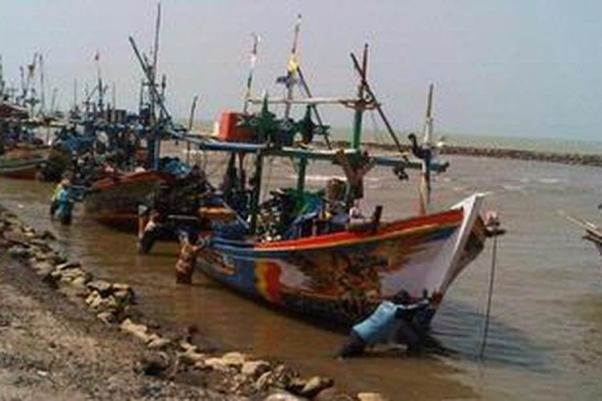
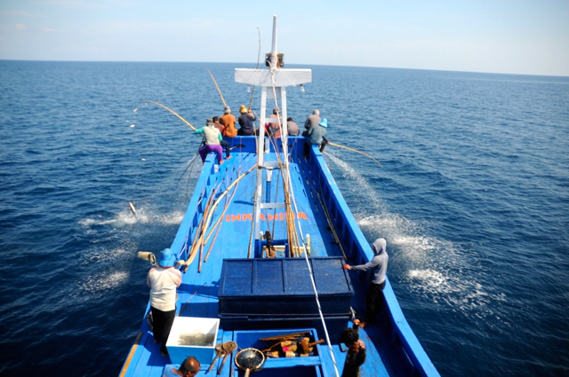
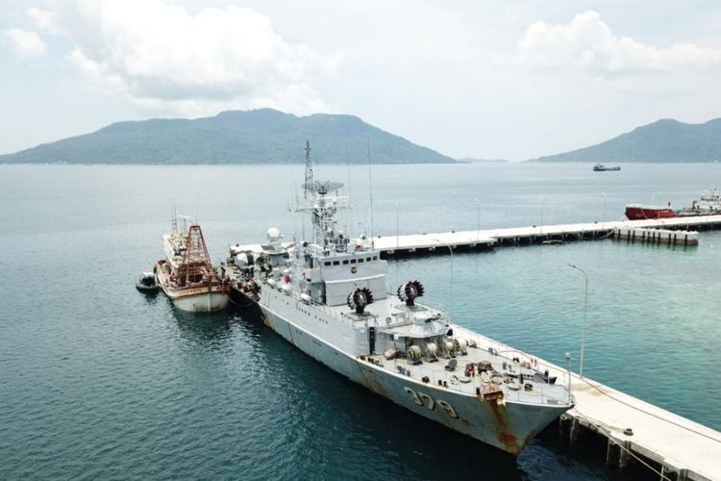
Jenis – Jenis Kapal Perikanan
Kapal Pancing Joran
Pukat Hela rig Ganda
Kapal Tonda
Menurut Keputusan Menteri Kelautan dan Perikanan Nomor: KEP. 02/MEN/2002
(Fisheries Ship)

Slide 8
Kapal Longliner
Kapal yang secara khusus dirancang untuk menangkap ikan dengan alat tangkap jenis long line atau sering juga disebut rawaii dan sekaligus untuk menyimpan, mendinginkan, dan mengangkut hasil tangkapan sampai ke pelabuhan.

Slide 9
Karakteristik Kapal Longliner
Kapal yang menggunakan longline sebagai alat untuk menangkap ikan.
Pada umumnya digunakan untuk menangkap ikan tuna
Kapal ini mudah dikenali dari bentuknya yang mirip kapal perang
Menurut Manullang, 2014

Slide 10
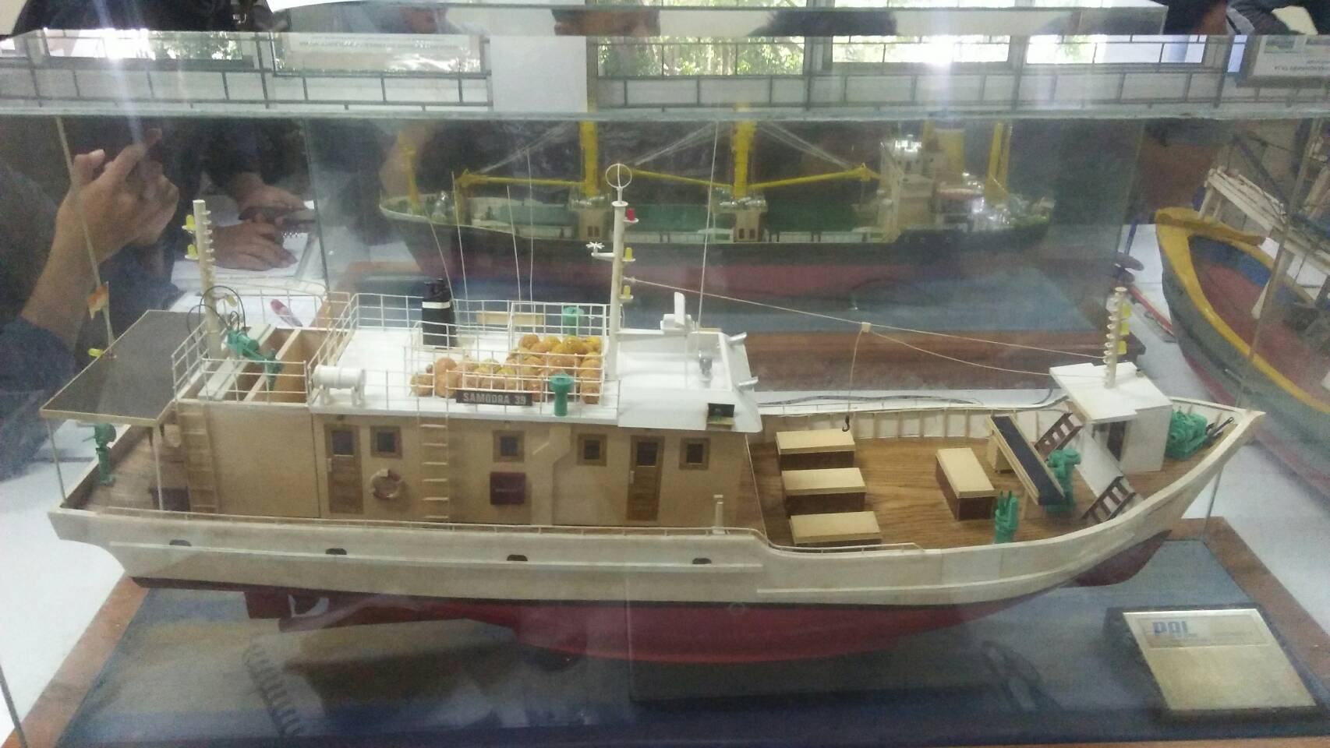
Kapal Longliner Tampak Samping
Prototype Kapal Longliner 60 GT FPIK UB

Slide 11
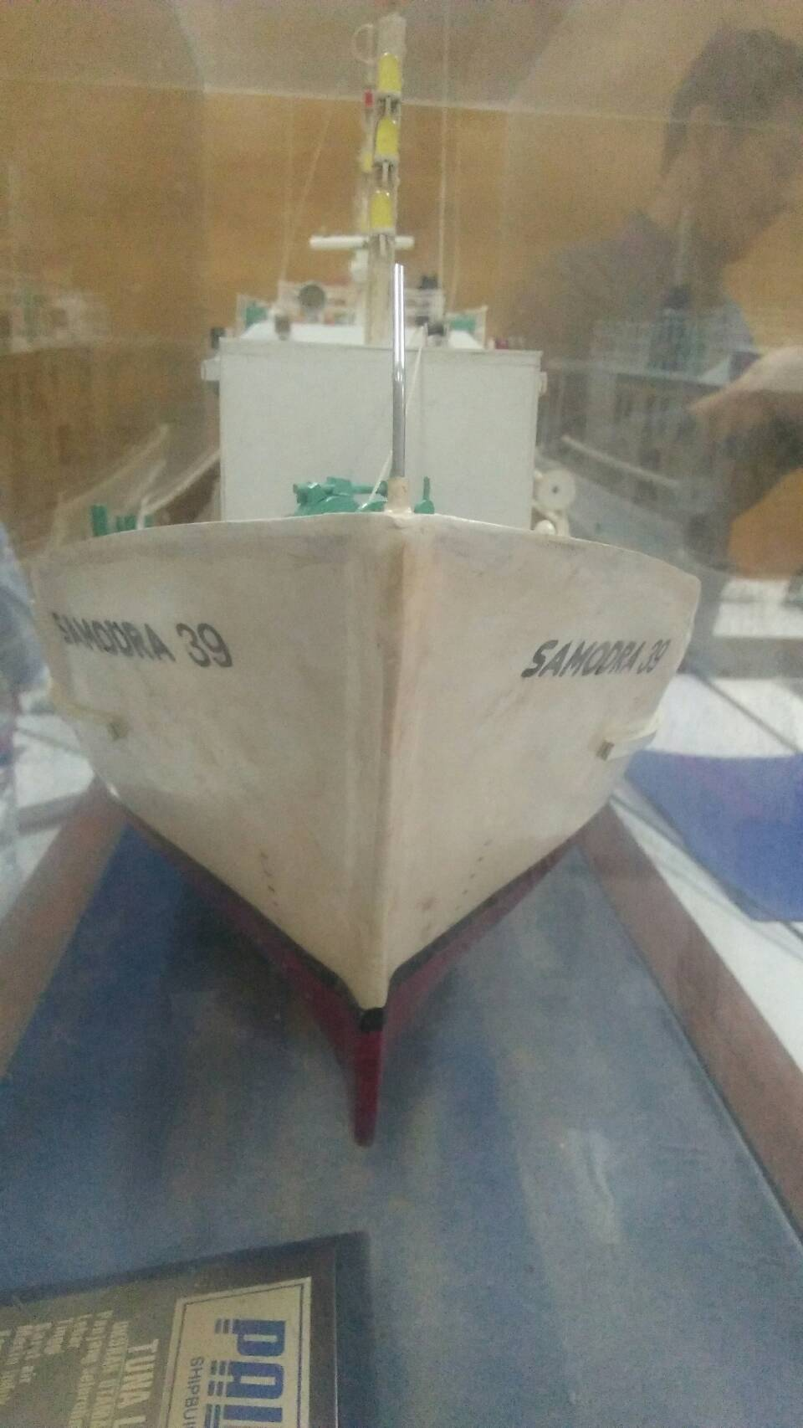
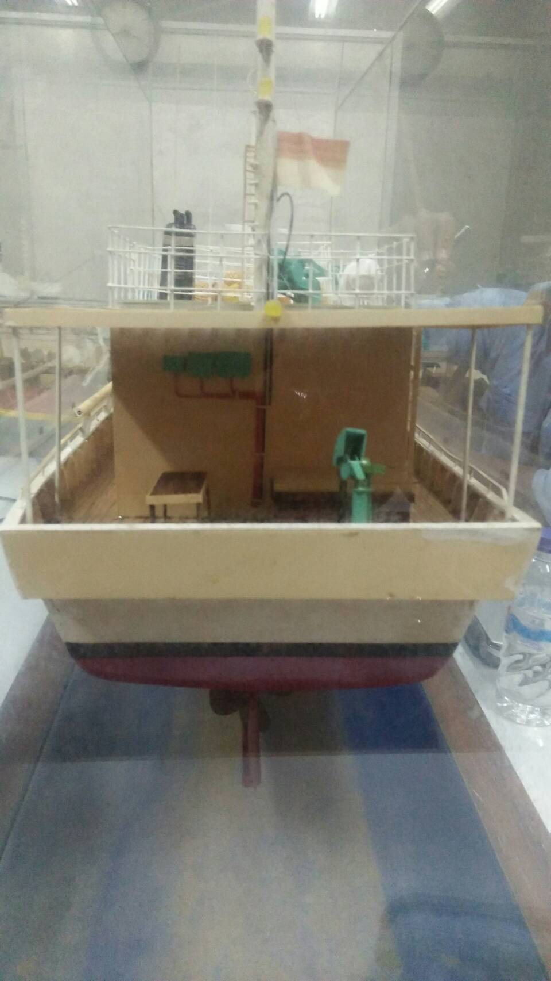
Kapal Longliner Depan & Belakang
Prototype Kapal Longliner 60 GT FPIK UB

Slide 12
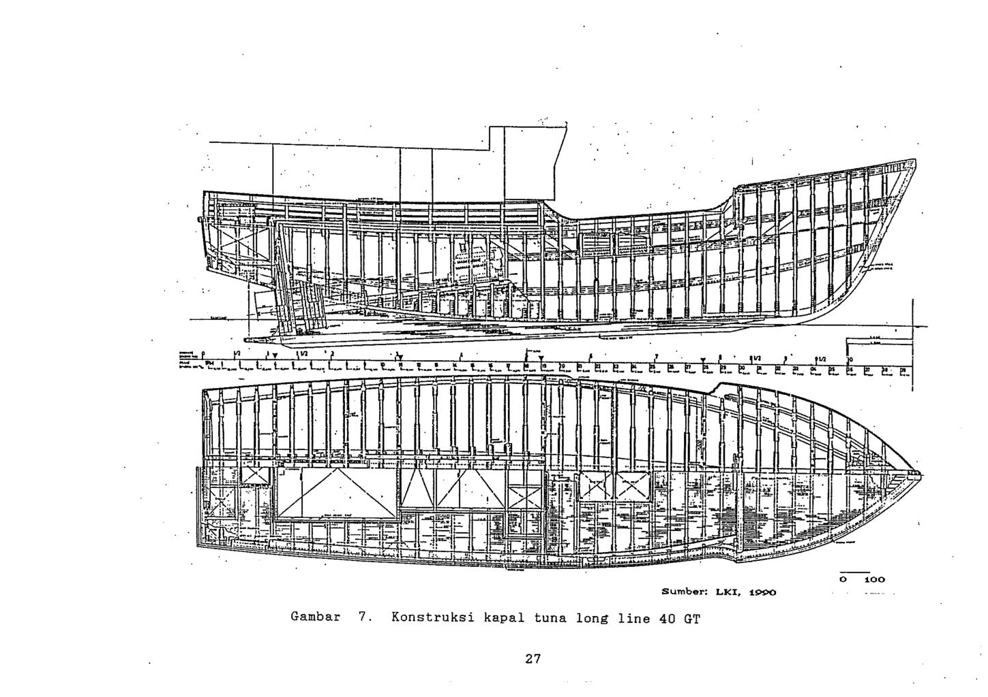
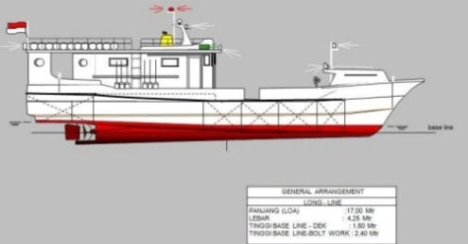
Desain Kapal Longliner

Slide 13
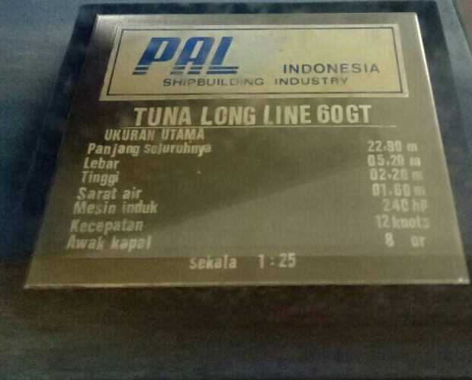
Ukuran Kapal Long Line 60 GT
Ukuran Kapal Long Line 60 GT, Produksi PAL Ship Building Indonesia Industry dengan skala 1 : 25
L_{OA} (Length Over All) : 22.30 m
BM (Breadth Moulded) : 05.20 m
D (Depth) : 02.20 m
L_{WL} (Length Water Line) : 01.60 m
Mesin Kapal : 240 hp
Kecepatan : 12 knots
Awak Kapal : 8 orang
Prototype Kapal Longliner 60 GT FPIK UB

Slide 14
Konstruksi
Kapal Longliner

Slide 15
Konstruksi Kapal Longliner 60 GT
1
2
3
Linggi
Lunas
Geladak
(Post)
(Keel)
(Deck)
4
5
6
Tiang
Anjungan
Palka
(Mest)
(Wheel House)

Slide 16
Konstruksi Kapal Longliner 60 GT
7
8
9
Propeller
Sekat Kedap Air
Tangki Ceruk
10
11
12
Lambung
Kamar
Mesin
Winch Jangkar
(Hull)

Slide 17
Konstruksi Kapal Longliner 60 GT
13
14
15
Ruang mesin Kemudi
Ruang Anak Buah Kapal
Ruang Mesin Pendingin
16
17
18
Gudang
Lampu Trafik
Dasar Berganda

Slide 18
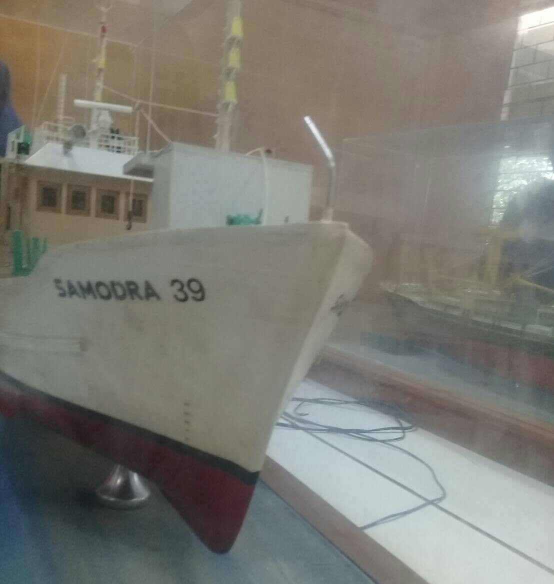
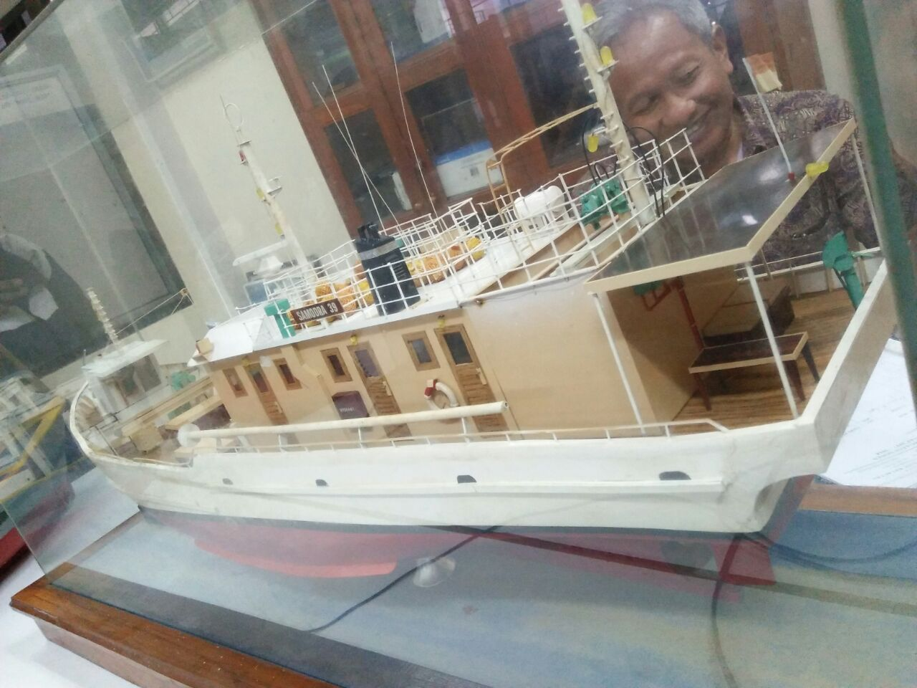
Linggi (Post)
Badan kapal dilengkapi oleh bagian depan dengan linggi haluan (Stem) dan bagian belakang dengan linggi buritan (Stern Post) yang merupakan ujung-ujung yang kokoh untuk suatu kapal.
Linggi
Haluan
Linggi
Buritan

Slide 19
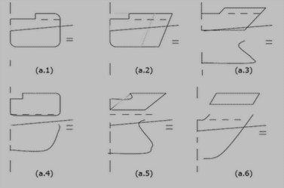
Linggi Haluan (Stem)
Linggi haluan merupakan tempat untuk menempelkan pelaut kulit dan juga penguat utama di bagian ujung depan kapal. Linggi batang dipasang dari lunas sampai garis air muat dan ke atas dilanjutkan dengan konstruksi linggi pelat
Keterangan :
a.1. Linggi tegak (Vertical Stem) a.2. Linggi condong (Racked Stem)
a.3. Linggi bulba (Bulb Stem) a.4. Linggi Maier (Maier Stem)
a.5. Linggi Gunting (Clipper Stem) a.6. Linggi Pemecah Es (Ice Breaker Stem)

Slide 20
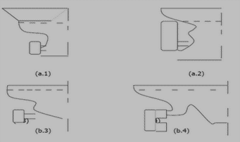
Linggi Buritan (Stern Post)
Konstruksi linggi buritan adalah bagian konstruksi kapal yang merupakan kelanjutan lunas kapal. Bagian linggi ini harus diperbesar atau diberi boss pada bagian yang ditembus oleh poros baling-baling, terutama pada kapal-kapal yang berbaling-baling tunggal atau berbaling-baling tiga
Keterangan :
b.1. Bentuk Eliptik. b.3. Bentuk Jelajah (Cruiser) dengan kemudi gantung.
b.2. Bentuk Jelajah (Cruiser) dengan kemudi imbang. b.4. Bentuk Balok Lintang (Transom)

Slide 21
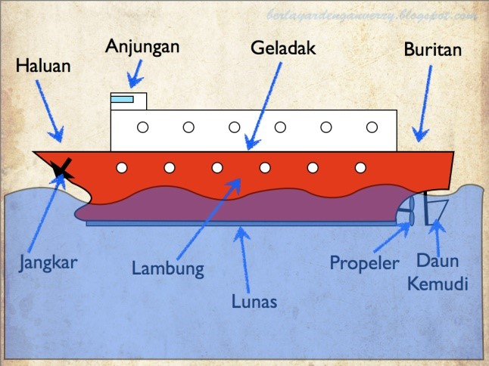
Lunas
Lunas berfungsi sebagai tempat bertumpunya linggi dan gading serta memperkokoh konstruksi melintang kapal;
Lunas pada kapal merupakan bagian yang terletak paling bawah di sebuah kapal. Lunas lambung merupakan lunas yang memiliki fungsi melindungi kapal apabila terjadi kandas. Lunas ini umumnya memiliki panjang seperempat hingga sepertiga dari panjang kapal bagian bawah.
Sementara itu, lunas dasar adalah lajur kapal dengan ketebalan kurang lebih 35 persen dari kulit kapal. Sedangkan lunas tegak merupakan lunas sepanjang kapal.

Slide 22
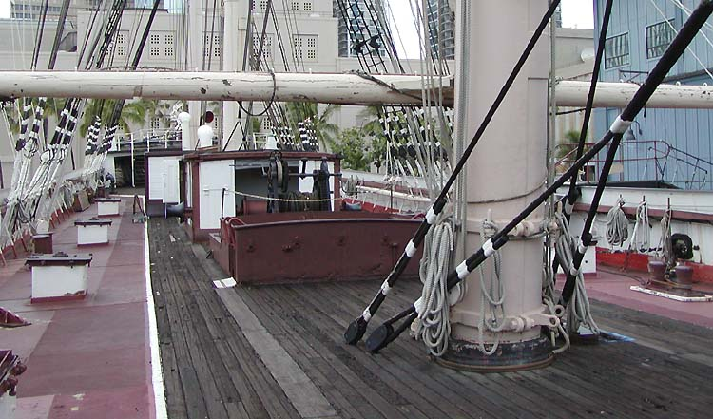
Geladak
Geladak adalah Lapisan yang menghubungkan bagian atas kapal.
Geladak ditopang oleh balok geladak.
Geladak dibuat tidak datar, akan tetapi melengkung ke arah melintang yang disebut cembung geladak dan mendukung ke arah memanjang disebut lengkung geladak atau gaing. Geladak

Slide 23
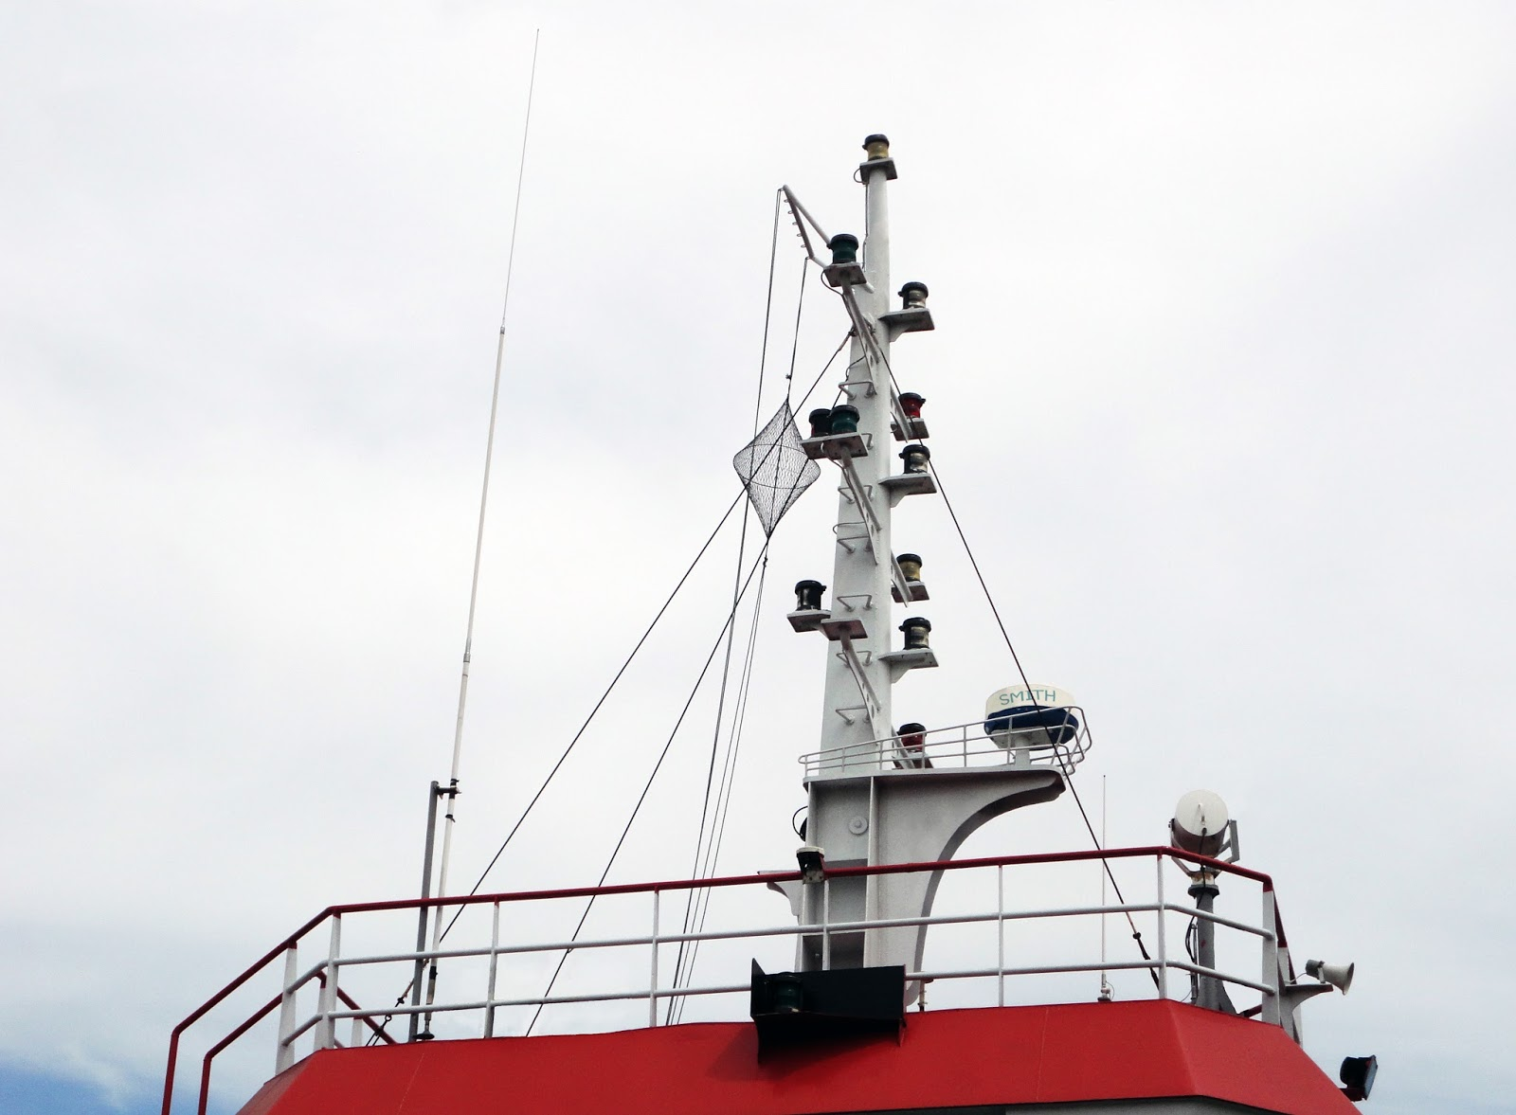
Tiang
Tiang adalah sebuah tiang tinggi, atau susunan tiang, yang didirikan kurang lebih secara vertikal di garis tengah kapal atau perahu. Tujuan tiang tersebut seperti untuk membawa layar, spar dan derek, dan memberikan ketinggian yang diperlukan untuk lampu navigasi, posisi pengintaian, posisi kontrol, antenna radio atau lampu sinyal

Slide 24
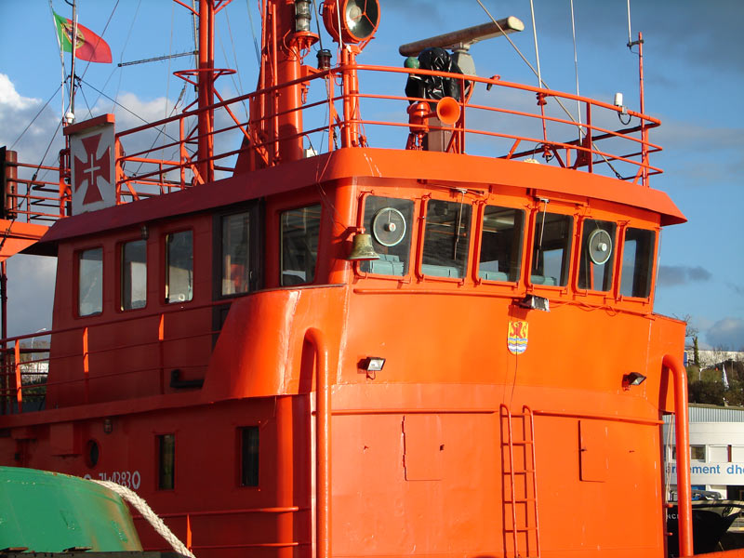
Anjungan (Wheel House)
Anjungan adalah ruang komando kapal di mana ditempatkan roda kemudi kapal, peralatan navigasi untuk menentukan posisi kapal berada dan biasanya terdapat juga kamar nakhoda dan kamar radio.

Slide 25
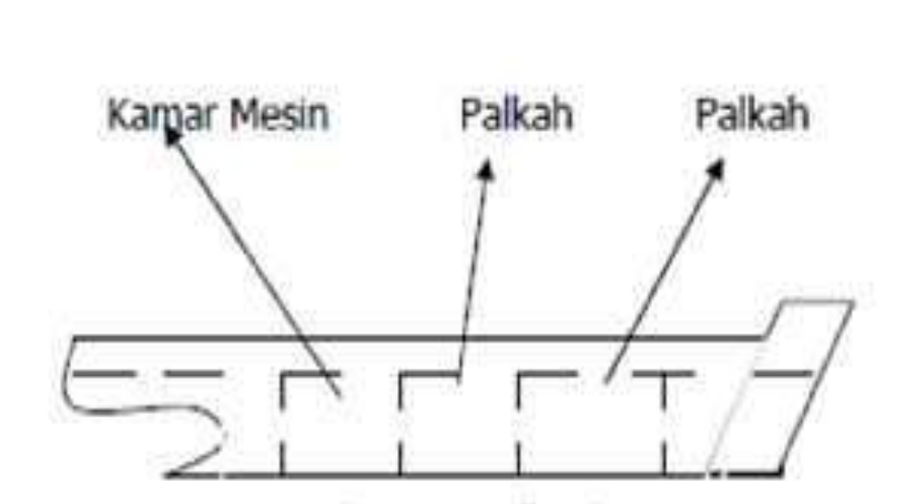
Palka
Ruang palka (ruang muat) adalah ruangan dibawah geladak yang berfungsi untuk tempat menyimpan muatan kapal. Barang muatan harus dapat tersimpan
dengan baik, tidak rusak dan tidak busuk.

Slide 26
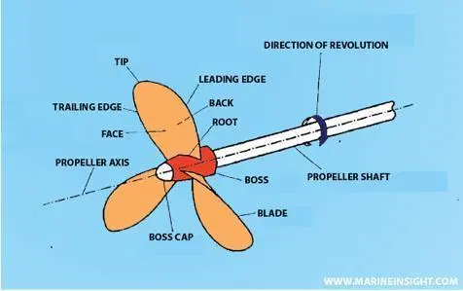
Propeller
Propeller atau biasa disebut dengan baling-baling merupakan bagian kapal berupa mesin berputar guna menjalankan sebuah kapal. Elemen mesin ini dapat mengubah gaya gerak rotasi dan menciptakan gaya dorong.
Hal ini dapat menggerakkan benda seperti kapal, pesawat terbang, helikopter dan lain sebagainya. Baling-baling atau propeller ini terdiri dari bilah-bilah yang berputar.

Slide 27
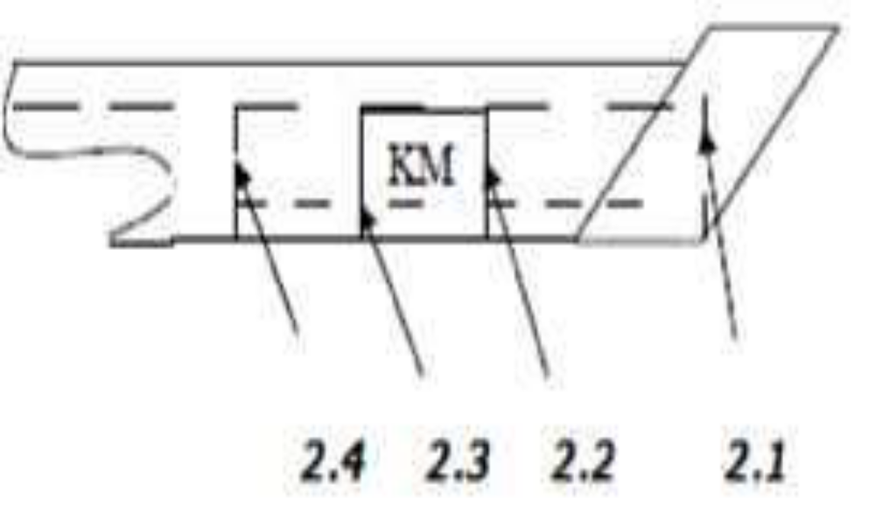
Sekat Kedap Air
2 macam sekat kedap air yaitu:
1. Sekat Kedap Air Melintang (Transversal Bulk Head)
2. Sekat Kedap Air Memanjang (Longitudinal Bulk Head)
Sekat kedap air berguna untuk:
Membagi kapal atas beberapa bagian (Kompertment) yang kedap air.
Mencegah atau membatasi menjalarnya api apabila terjadi kebocoran pada salah satu ruangan.

Slide 28
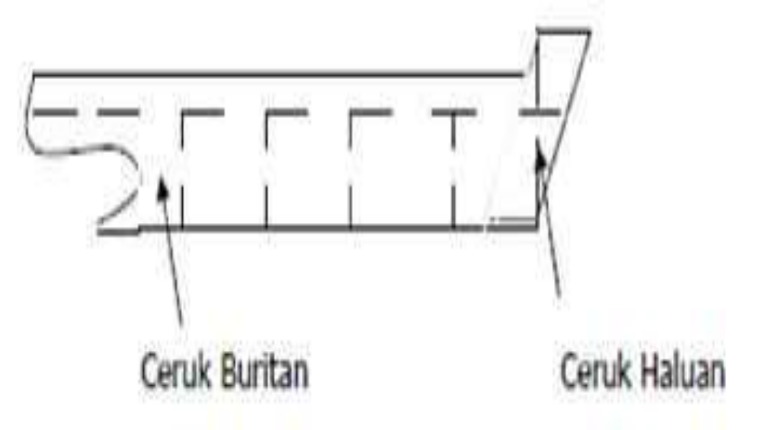
Tangki Ceruk
Tangki Ceruk ada 2 macam antara lain:
1. Ceruk Haluan (Fore Peak Tank), yaitu tangki yang dibatasi bagian depan oleh
linggi haluan dan di belakang oleh sekat pelanggaran. Ceruk haluan dipergunakan untuk tangki ballas atau bak rantai jangkar.
2. Ceruk Buritan (After Peak Tank) yaitu, tangki yang dibatasi oleh linggi buritan
dan dinding sekat kedap air belakang. Ceruk buritan berguna untuk air ballast.

Slide 29
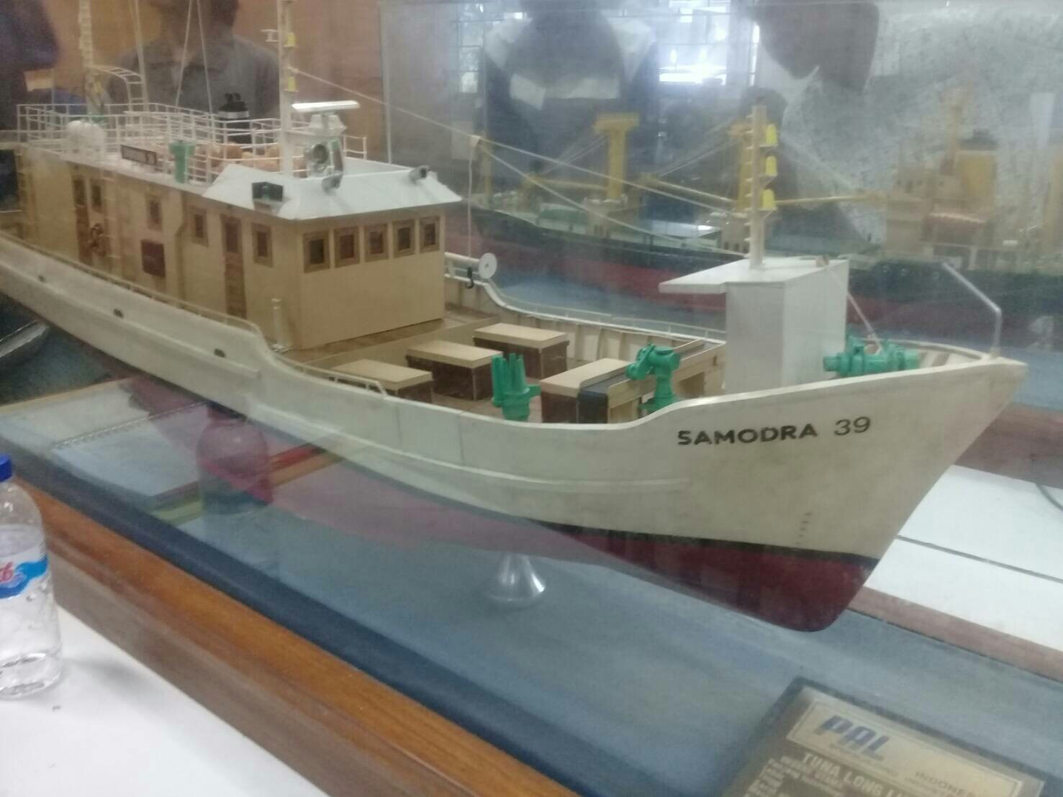
Lambung (Hull)
Lambung kapal atau dalam bahasa Inggris disebut hull adalah badan dari perahu atau kapal. Lambung kapal menyediakan daya apung (Bouyancy) yang mencegah kapal dari tenggelam yang dirancang agar sekecil mungkin menimbulkan gesekan dengan air, khususnya untuk kapal dengan kecepatan tinggi.

Slide 30
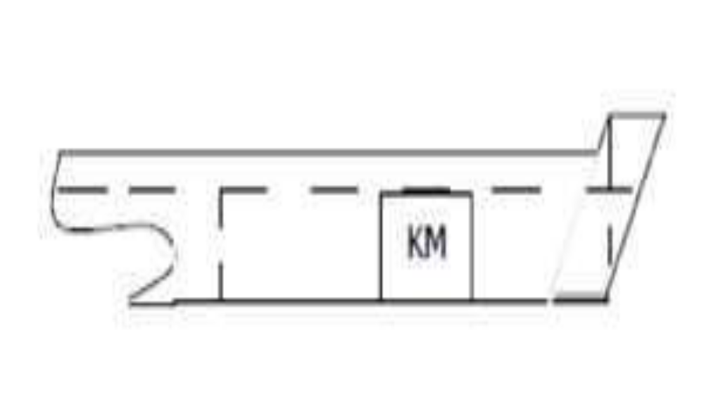
Kamar Mesin
Mesin kapal mempunyai ruangan tersendiri yang disebut kamar mesin. Dalam kamar mesin ini diletakkan Mesin Induk (Main Engine), mesin Bantu (Auxilary Engine), pompa-pompa, kompresor dan sebagainya. Lebar kamar mesin selebar kapal sedangkan panjangnya kurang lebih 15% dari panjang kapal.

Slide 31
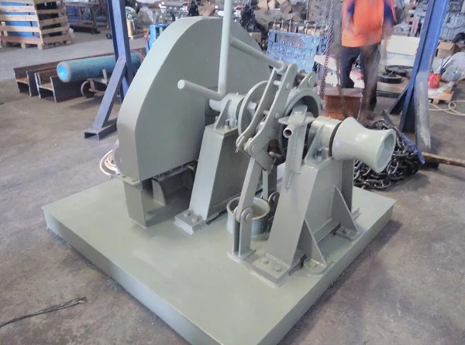
Winch Jangkar
Winch kapal adalah alat yang saling berkaitan dalam menunjang operasional kapal baik pada saat berlabuh jangkar, sandar disuatu pelabuhan dimana kapal membongkar maupun memuat muatan.

Slide 32
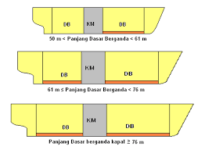
Dasar Berganda
Sebuah lapisan dasar kapal yg dibuat untung mencega atau agar kapal tdak tenggelam ketika terjadi kebocoran pada lambung kapal.
Fungsi Dasar Berganda:
Sebagai ruangan muatan cair, air tawar, bahan bakar, ballas, dlsb.
Membantu stabilitas kapal
Menambah kekuatan melintang kapal

Slide 33
Perlengkapan Tambahan
Kapal Longliner
Line Hauler
Side Roller
Line thrower
Sebagai alat bantu untuk menarik tali utama
Meberikan arahan pada tali utama
Sebagai alat pelontar tali utama

Slide 34
Kesimpulan
Kapal perikanan merupakan kapal yang digunakan untuk mengangkut hasil tangkapan dari fishing ground sampai ke fishing base.
Kapal Longline secara khusus dirancang untuk menangkap ikan dengan alat tangkap jenis long line. Kapal longliner memiliki ukuran utama pada umumnya 30-100 GT.

Slide 35
THANK YOU!

